Slide 1

MĚKKÝŠI
Výukový materiál EK 03 - 69
Tvůrce: Mgr. Alena Výborná
Projekt: S anglickým jazykem do dalších předmětů
Registrační číslo: CZ.1.07/1.1.36/03.0005
Tento projekt je spolufinancován ESF a SR ČR

Slide 2
MĚKKÝŠI
Velmi bohatá skupina
Žijí nejčastěji v moři, ale i ve sladkých vodách a na souši
Kožní záhyb těla = plášť
  Vylučuje vápenaté látky, ze kterých tvoří schránky
schránky chrání měkké tělo

Slide 3
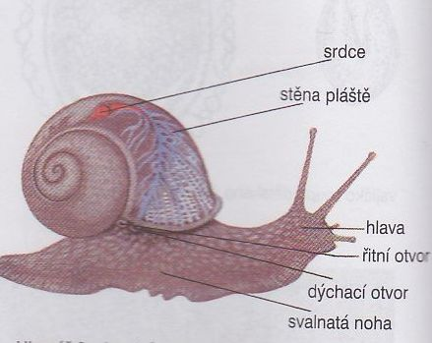
MĚKKÝŠI

Slide 4
MĚKKÝŠI
Orientace v prostředí různě dokonalá podle způsobu života:
  Hmatové buňky (pomalu se pohybující)
  Čichové buňky
  Buňky kontrolující polohu
  Zrakové orgány
    Jednoduchá očka
    Komorové oko

Slide 5
MĚKKÝŠI
PLŽI
MLŽI
HLAVONOŽCI

Slide 6
PLŽI
Vodní, suchozemští
Pohybují se pomalu svalnatá noha
Svalnatá noha obsahuje žlázy, které vylučují sliz
usnadňuje pohyb suchozemským plžům
Většina tělo kryto pevnou ulitou
Většinou gonochoristé
Někteří hermafrodité

Slide 7
PLŽI
gonochorista
Oddělené pohlaví
hetmafrodit
Obojetníci
Hlemýžď, slimáci, plovatky…
Jedinec má jak samčí tak samičí pohlavní ústrojí
Samec, samice

Slide 8
PLŽI
Živí se rostlinnou a živočišnou potravou
Málo druhů dravých
Dýchání:
  Vodní
    kyslík rozpuštěný ve vodě (bahenka)
    vzdušný kyslík – vyplouvají k hladině (plovatky, okružák)
  Suchozemští
    vzdušný kyslík

Slide 9
PLŽI
Hlemýžď zahradní
Páskovka
Slimák
Plzák
Plovatka bahenní
Bahenka
Okružák

Slide 10
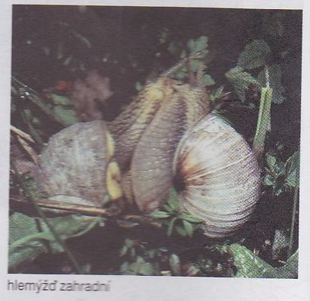
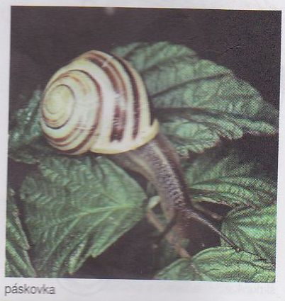

Slide 11
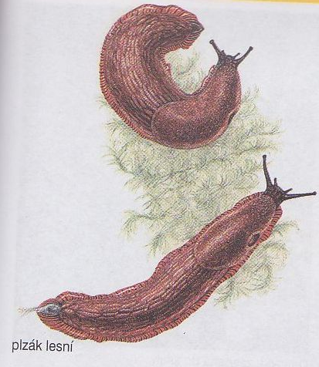
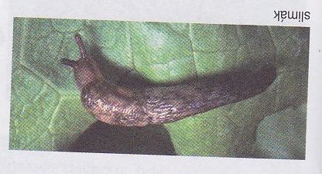
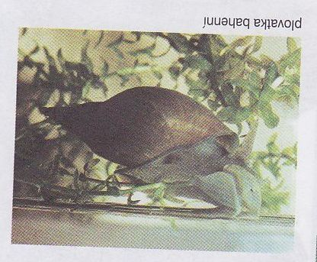

Slide 12
MLŽI
Vodní měkkýši (sladké, slané vody)
Tělo kryto dvoudílnou lasturou
Vnitřní strana lastury je tvořena perleťovou vrstvou
Někteří mlži žijí přisedle
Živí se mikroskopickou potravou

Slide 13
MLŽI
Ústřice
Hřebenatka
Slávka
Srdcovka
Perlotvorka
Škeble

Slide 14
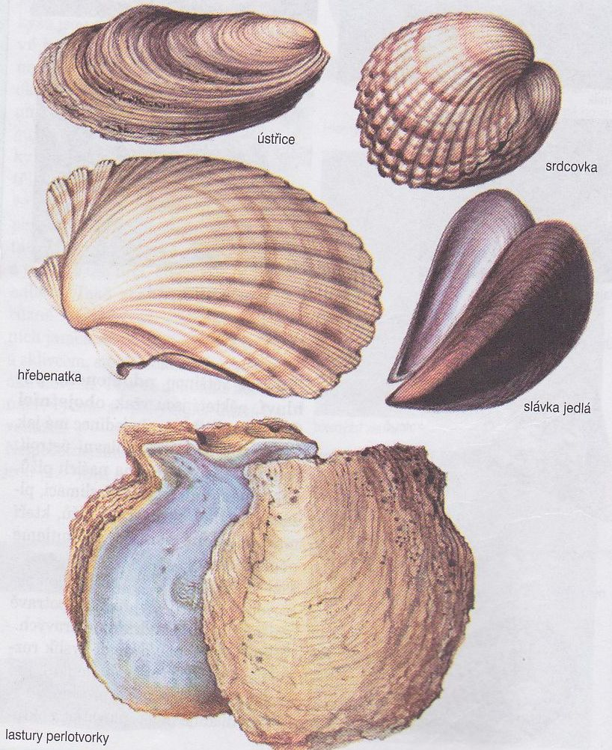

Slide 15
HLAVONOŽCI
Mořští
Dravci
Nohu přeměněnou v ramena (8 – 10) s přísavkami
Zbytek nohy přeměněn v nálevku
Oči – velké, dokonale vyvinuté
Schránka není vyvinuta
  Pozůstatek sépie – sépiová kost
  Loděnka - schránka

Slide 16
HLAVONOŽCI
Sépie
Kalamár
Chobotnice
Loděnka

Slide 17
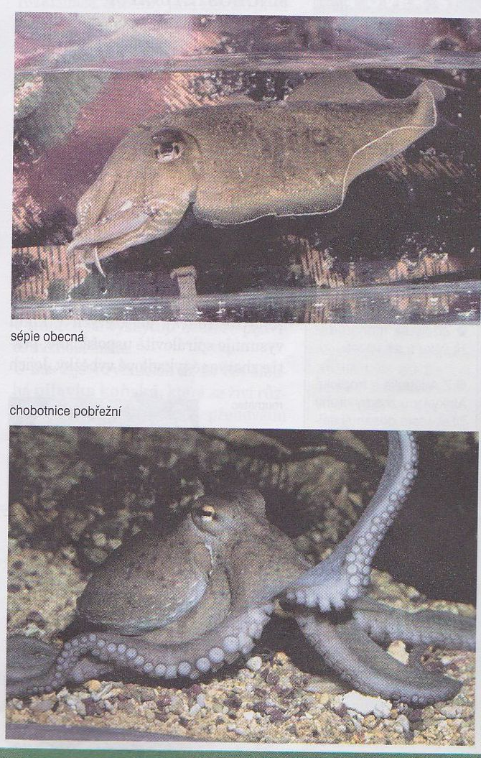
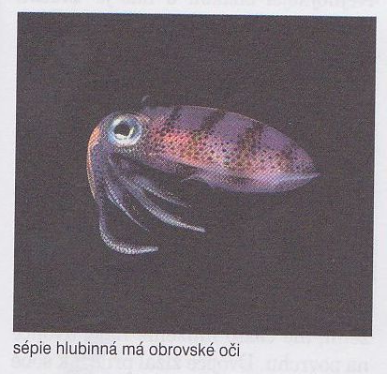

Slide 18
OPAKOVÁNÍ:
1) Tělo mlžů chrání?
  Lastura
2) Tělo plžů chrání?
  Ulita
3) Pokud má jedinec obě pohlaví, nazývá se?
  Hermafrodit
4) Gonochorista je?
  Jedince, který má buď samčí nebo samičí orgány.
5) Kalamár patří mezi?
  Hlavonožce

Slide 19
Zdroj:
DOBRORUKA, Luděk J. Přírodopis pro 7. ročník základní školy. 1. vyd. Praha: Scientia, 1998, 152 s. ISBN 80-718-3134-4
Zdroj obrázků:
DOBRORUKA, Luděk J. Přírodopis pro 7. ročník základní školy. 1. vyd. Praha: Scientia, 1998, 152 s. ISBN 80-718-3134-4

